Slide 2
Chapter 06 메서드
01 메서드 기본 형태 02 매개변수와 반환
03 클래스 메서드 04 오버로딩
05 접근 제한자 06 생성자
07 소멸자 08 속성
09 값 복사와 참조 복사 10 함께하는 응용예제
11 윈도 폼: 윈도 폼에서 메서드 활용하기
요약
연습문제

Slide 3
메서드의 매개변수와 반환을 이해한다.
인스턴스 메서드와 클래스 메서드 만드는 방법을 익힌다.
오버로딩을 이해한다.
접근 제한자를 이해한다.
생성자와 소멸자의 생성 방법을 익히고 호출 시점을 이해한다.
속성을 사용하는 이유를 이해하고 그 사용 방법을 익힌다.

Slide 4
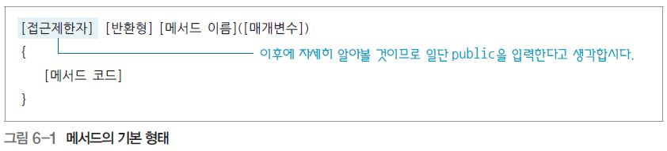
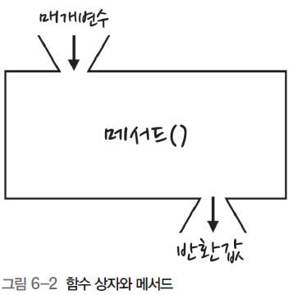
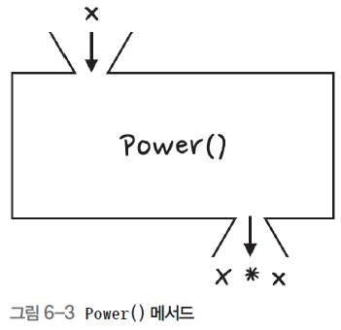
Section 01 메서드 기본 형태(1)
메서드의 기본 형태

Slide 5

Section 01 메서드 기본 형태(2)
기본예제 6-1 인스턴스 메서드 생성과 사용(교재 252p) /6장/InstanceMethod

Slide 6
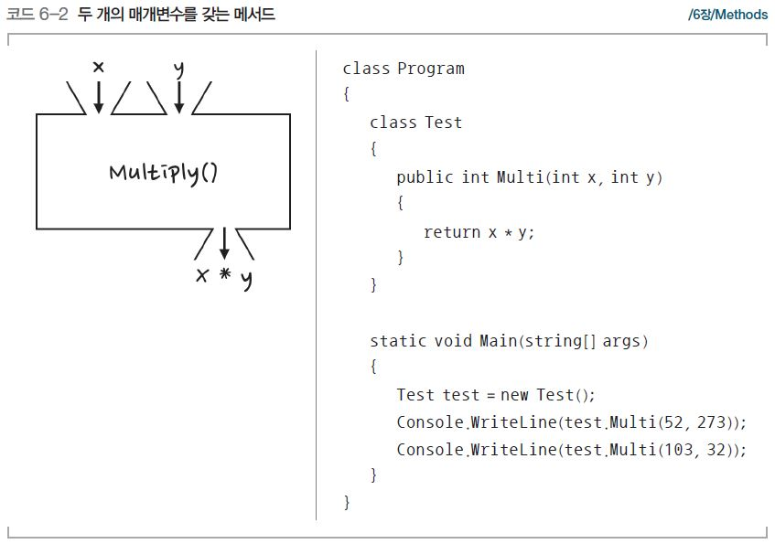
Section 01 메서드 기본 형태(3)
메서드는 매개변수를 여러 개 가질 수 있음
예

Slide 7
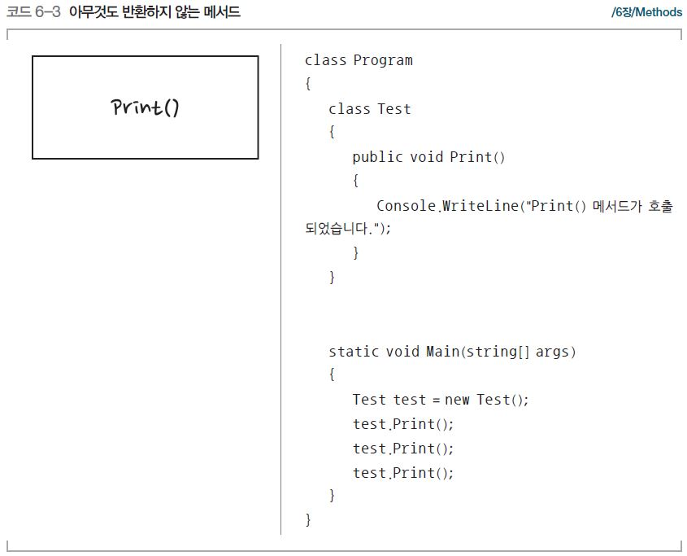
Section 01 메서드 기본 형태(4)

Slide 8
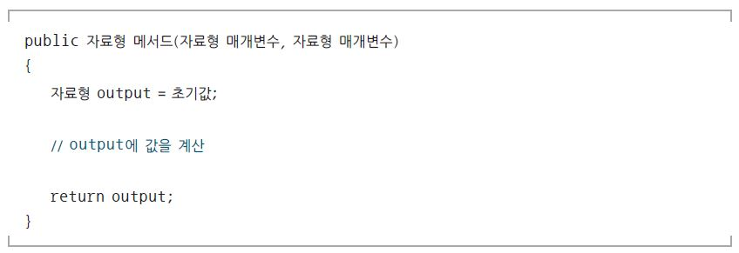
Section 02 매개 변수와 반환(1)
반환 메서드 형태

Slide 9


Section 02 매개 변수와 반환(2)
기본예제 6-2 매개 변수와 변환(1)(교재 255p) /6장/SumMethod
기본예제 6-3 매개 변수와 변환(2)(교재 256p) /6장/MultiplyMethod

Slide 10
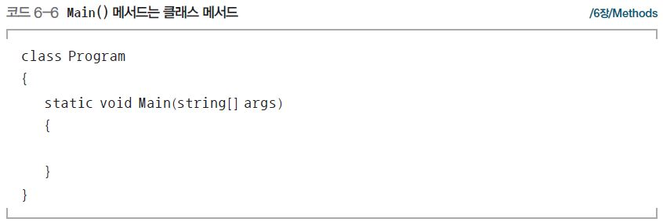
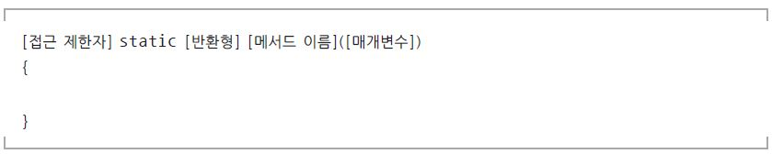
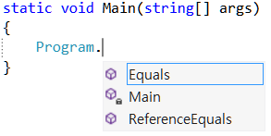

Section 03 클래스 메서드(1)
클래스 메서드 생성 방법
클래스 메서드 사용 방법

Slide 11

Section 03 클래스 메서드(2)
기본예제 6-4 클래스 메서드 생성과 사용(교재 259p) /6장/ClassMethod

Slide 12
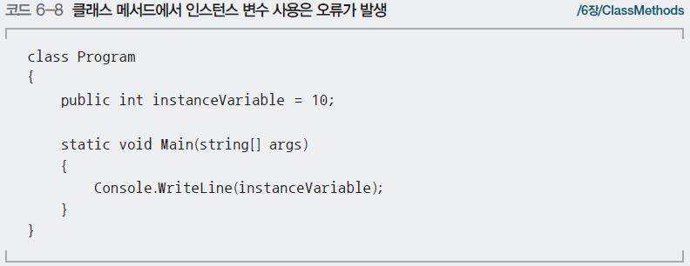
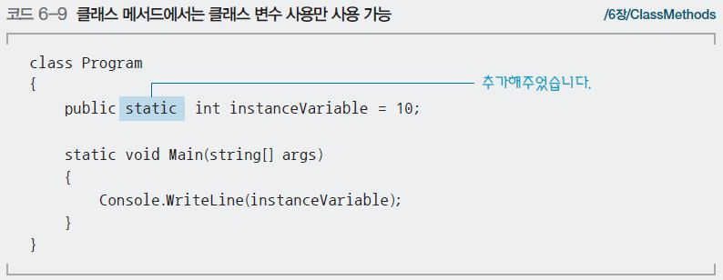
NOTE
클래스 메서드에서 사용할 수 있는 것
클래스 메서드에서는 메모리에 올라가지 않은 인스턴스 변수, 인스턴스 메서드 사용 못 함

Slide 13



Section 04 오버로딩(1)
오버로딩^{Overloading} : 이름은 같고, 매개변수는 다른 메서드를 만드는 것

Slide 14
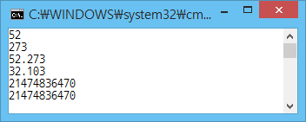
Section 04 오버로딩(2)
기본예제 6-5 메서드 오버로딩(교재 261p) /6장/Overloading

Slide 15



Section 04 오버로딩(3)
자동 완성 기능으로 출력 결과

Slide 16
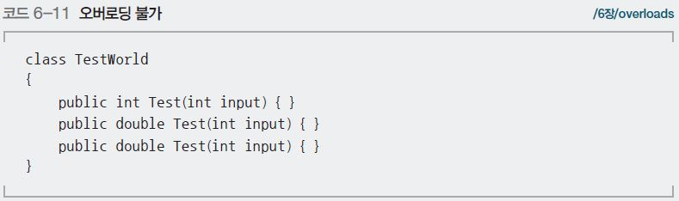
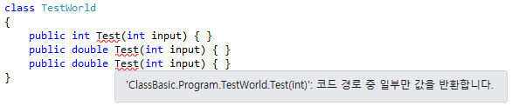

NOTE
오버로딩과 반환값의 자료형

Slide 17
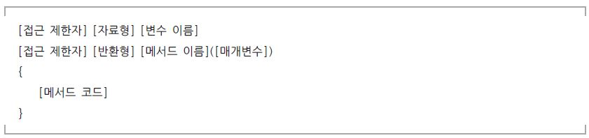
Section 05 접근 제한자(1)
접근 제한자의 형태
대표적 접근 제한자 : public, private

Slide 18
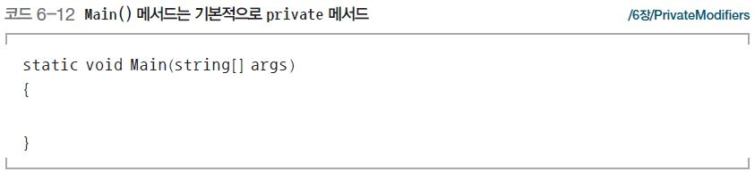
Section 05 접근 제한자(2)
private 접근 제한자
접근 제한자 입력하지 않으면 자동으로 private 접근 제한자 설정
예
Main ( ) 메서드의 그림 옆에 자물쇠(private 접근 제한자 적용 되었다는 의미
private 접근 제한자 적용 되면 : 자신의 클래스 내부에서만 해당 메서드 사용 가능

Slide 19
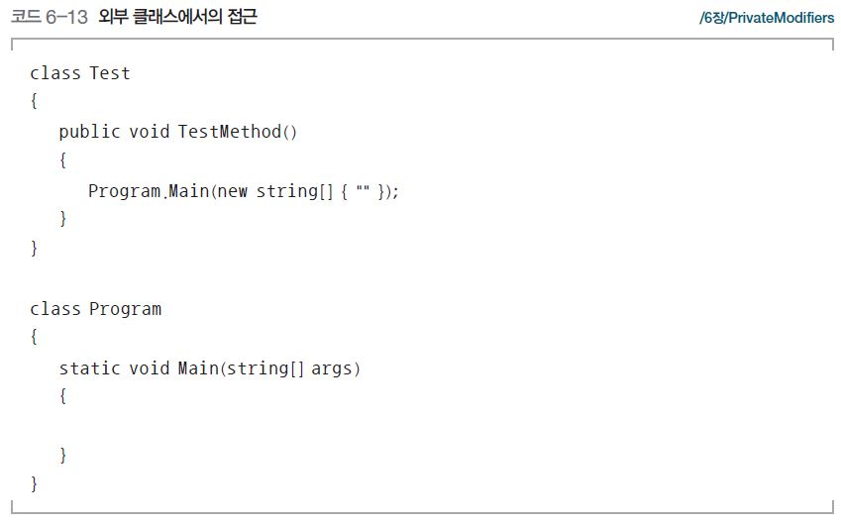
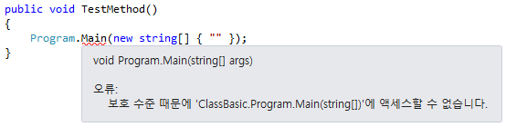
Section 05 접근 제한자(3)
다른 클래스를 만들고 다른 클래스에서 Program 클래스의 Main ( ) 메서드 호출

Slide 20
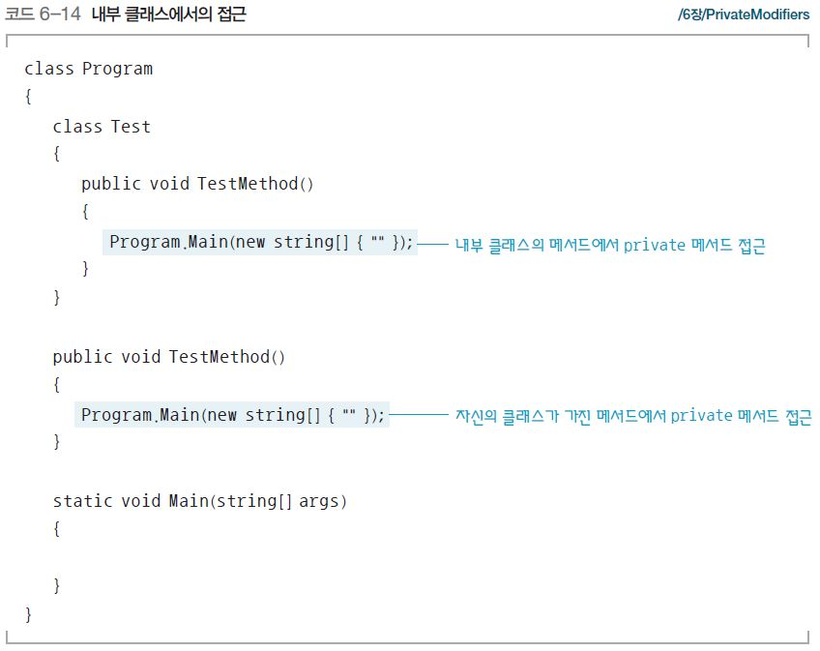
Section 05 접근 제한자(4)

Slide 21
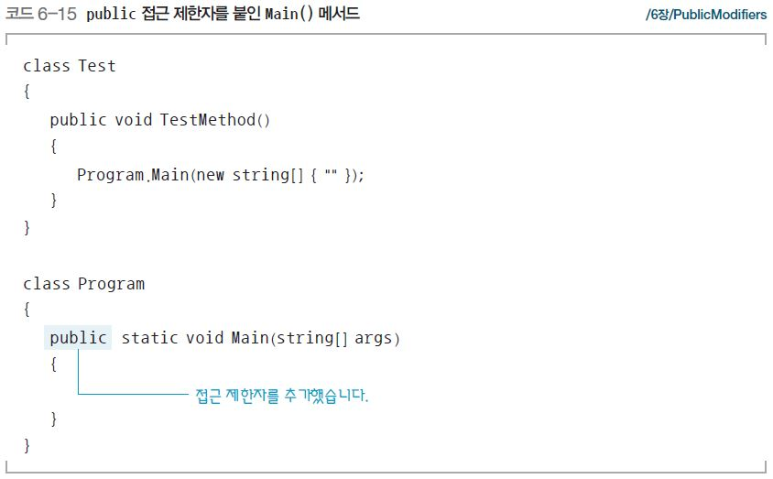
Section 05 접근 제한자(5)
public 접근 제한자
다른 클래스에서 Main ( ) 메서드를 호출
public 접근 제한자가 걸린 변수 또는 메서드는 모든 곳에서 접근 가능

Slide 22
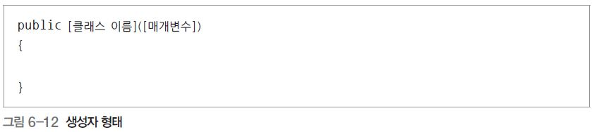
Section 06 생성자(1)
생성자^{Constructor}
무언가를 생성할 때 자동으로 호출되는 메서드
인스턴스 생성자의 생성 조건
이름이 클래스 이름과 같아야 함
접근 제한자는 public
반환과 관련된 선언을 하지 않을 것
생성자의 형태

Slide 23
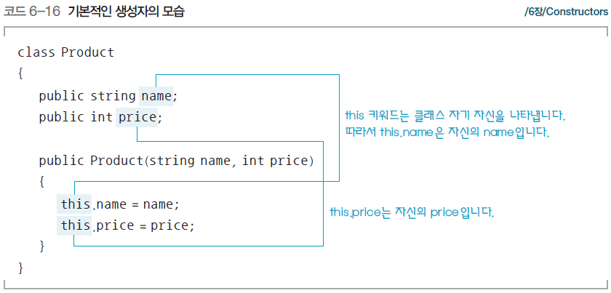
Section 06 생성자(2)
생성자의 인스턴스 변수 초기화

Slide 24

Section 06 생성자(3)
기본예제 6-6 인스턴스 생성 개수 확인(교재 270p) /6장/ConstructorWithCounter

Slide 25
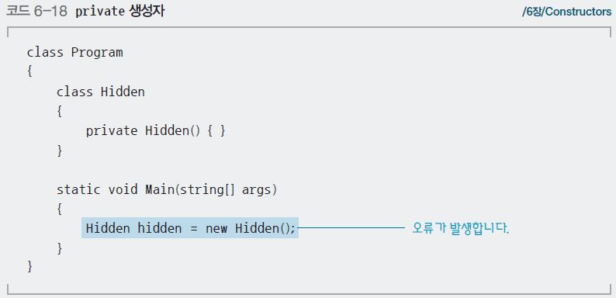
NOTE(1)
private 생성자
생성자로 클래스의 인스턴스를 만들 수 없게 할 때는 private 생성자 사용
정적 멤버만 가지고 있을 때
팩토리 메서드 패턴에서 팩토리 메서드로만 인스턴스를 생성하게 하고 싶을 때

Slide 26
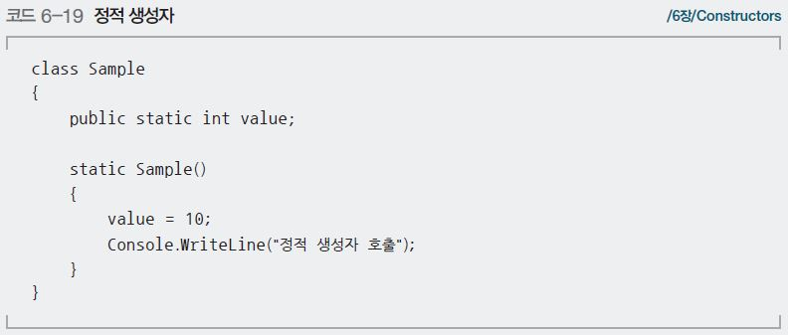
NOTE(3)
정적 생성자
정적 요소를 초기화할 때에 사용
정적 생성자 사용의 제한
접근 제한자 사용 못함.
매개변수 사용 못함.

Slide 27
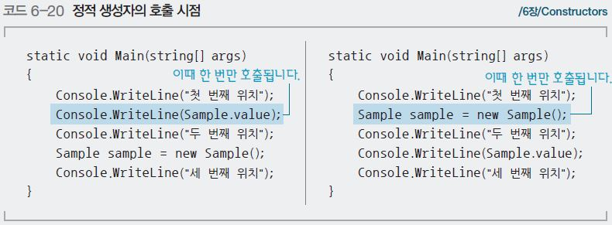
NOTE(3)
정적 요소를 사용할 때, 또는 인스턴스를 생성하는 초기 시점에 한 번만 호출
해당 클래스와 관련된 요소를 처음 사용하는 시점에 자동 호출(별도 호출 불가능)

Slide 28
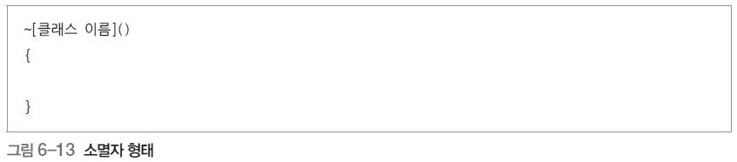
Section 07 소멸자(1)
소멸자^{Destructor} : 인스턴스가 소멸될 때에 호출
변수의 불사용이 확실할 때 객체 소멸시키며 소멸자 호출(객체 소멸시기 불명확)
소멸자 생성 규칙
이름은 클래스 이름 앞에 ~ 기호 붙은 것
접근 제한자 사용 않음
반환과 관련된 선언 하지 않음
매개변수와 관련된 선언 하지 않음
하나의 클래스에는 하나의 소멸자만
소멸자의 형태

Slide 29

Section 07 소멸자(2)
기본예제 6-7 소멸자 생성과 사용(교재 275p) /6장/Destructor

Slide 30

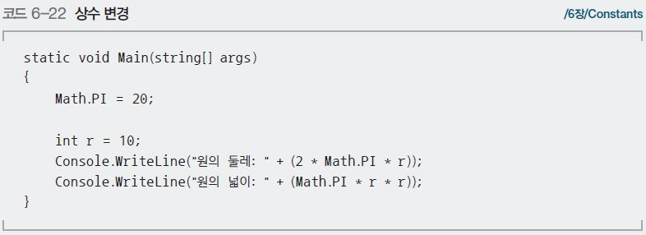
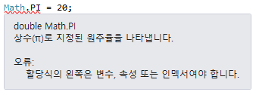
NOTE(1)
상수
일반적인 변수는 값 계속 변경 가능, 상수로 선언된 변수는 값 변경 불가능

Slide 31
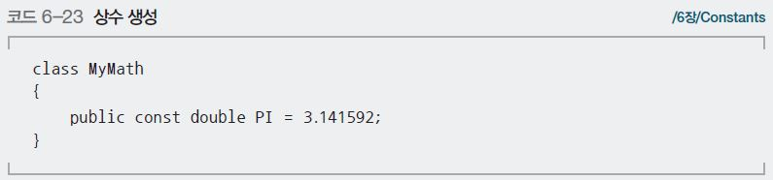
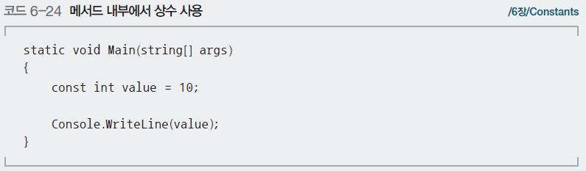
NOTE(2)
상수 만들기

Slide 32
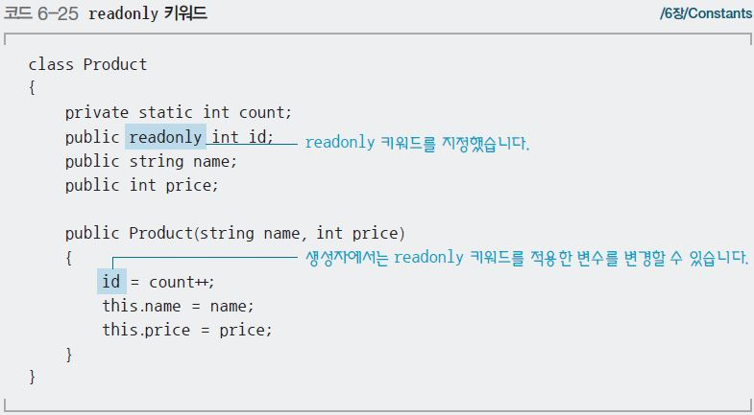
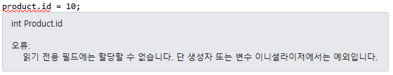
NOTE(3)
readonly 키워드
읽기 전용 변수
변수 선언 시점과 생성자 메서드에서만 값 변경 가능(이 외에는 오류 발생)

Slide 33
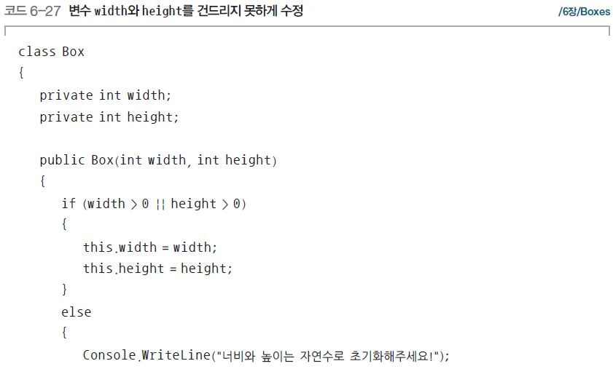
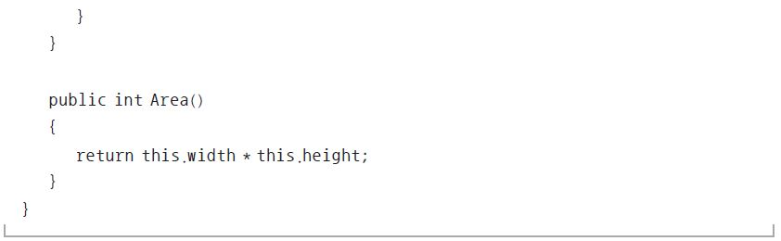
Section 08 속성(1)
캡슐화
변수 width와 height에 음수가 들어갈 수 있는 위험성 원천 봉쇄

Slide 34
Section 08 속성(1)
캡슐화
변수 width와 height에 음수가 들어갈 수 있는 위험성 원천 봉쇄
width와 height에 들어간 값 확인 불가능

Slide 35
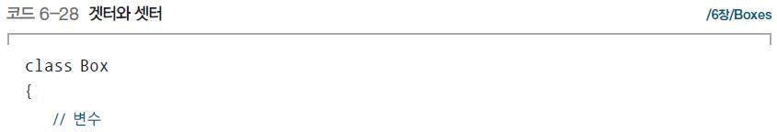
Section 08 속성(2)
겟터와 셋터
변수를 바로 수정할 수는 없지만 변수 변경 메서드를 만들고, 메서드를 호출해 변경

Slide 36
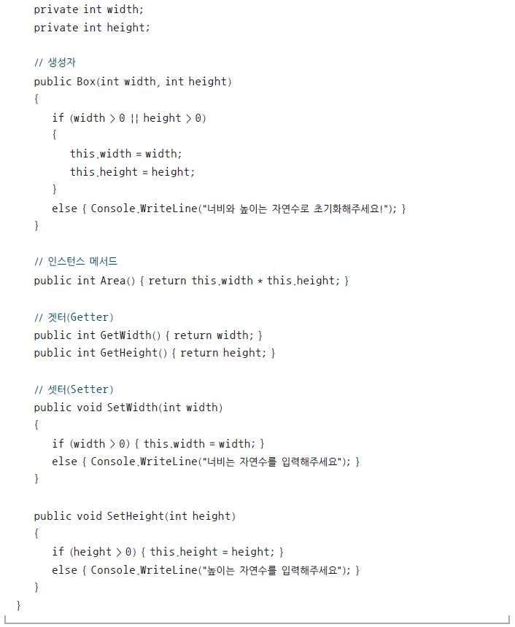
Section 08 속성(3)

Slide 37
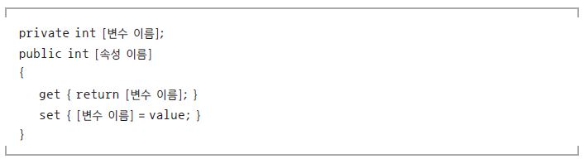

Section 08 속성(4)
일반적인 속성 생성 방법
속성 : 겟터와 셋터를 쉽게 만드는 방법
속성의 일반적인 형태
속성의 사용 방법

Slide 38
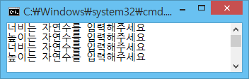
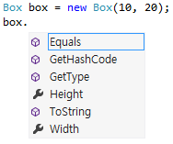
Section 08 속성(5)
기본예제 6-8 일반적인 속성(교재 283p) /6장/BoxProperty

Slide 39

Section 08 속성(6)
간단한 속성 생성 방법
예

Slide 40
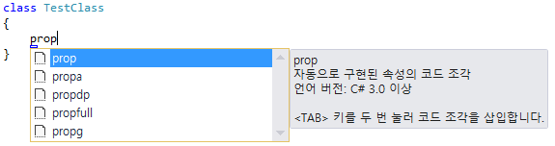

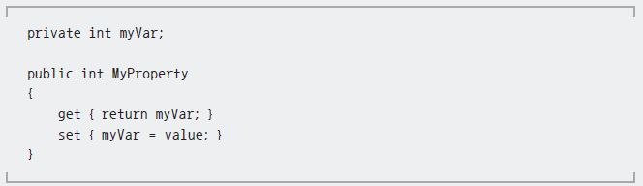
NOTE
속성 코드 조각
자동 완성 기능이 켜진 상태면 그냥, 아니면 Ctrl + Space 단축키 입력, prop 입력
prop을 잡고 Tab 키 두 번 누르면
propfull을 잡고 Tab 키를 두 번 누르면

Slide 41
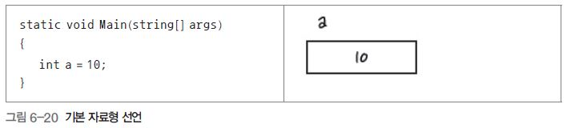
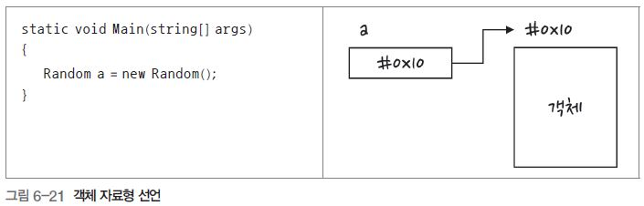
Section 09 값 복사와 참조 복사(1)
C#의 모든 자료형은 값^{Value} 또는 참조^{Reference} 두 가지로 분류
int/float 등 기본 자료형^{Primitive Type}은 값, 클래스로 만들어진 인스턴스(객체)는 참조
메서드의 매개변수로 값과 참조 전달 시 큰 차이 발생

Slide 42
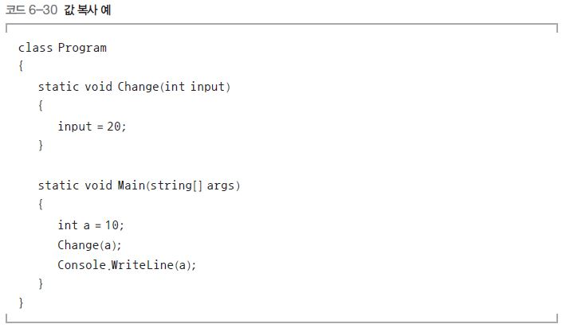

Section 09 값 복사와 참조 복사(2)
값 복사의 경우
예

Slide 43
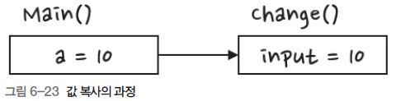
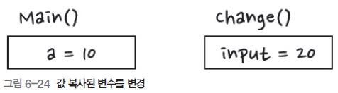
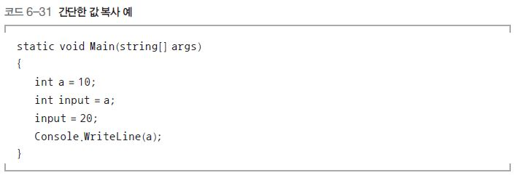
Section 09 값 복사와 참조 복사(3)

Slide 44
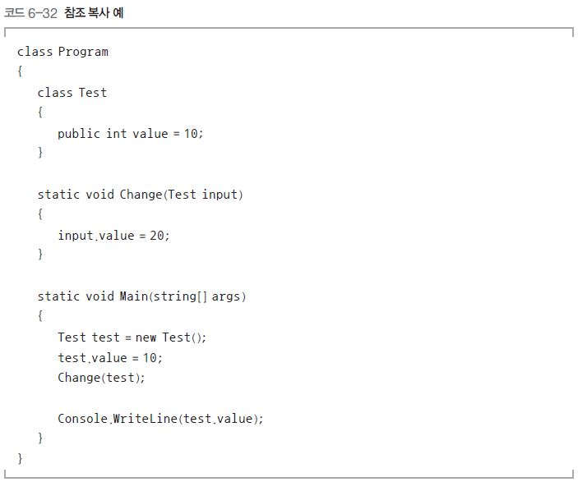

Section 09 값 복사와 참조 복사(4)
참조 복사의 경우
예

Slide 45
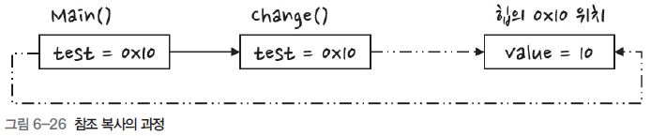
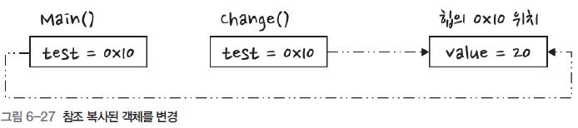

Section 09 값 복사와 참조 복사(5)

Slide 46

Section 10 함께하는 응용예제(1)
응용예제 6-1 재귀 메서드(교재 293p) /6장/Recursion
예
항상 자기 자신을 탈출할 수 있는 종료 조건이 포함되어야 함

Slide 47


Section 10 함께하는 응용예제(2)
피보나치 수로 재귀 메서드 만들기

Slide 48

Section 10 함께하는 응용예제(3)

Slide 49

Section 10 함께하는 응용예제(4)
응용예제 6-2 메모화(교재 295p) /6장/Memorize
메모화 : 한 번 계산했던 값 저장해두는 것

Slide 50


Section 10 함께하는 응용예제(5)

Slide 51


Section 11 윈도 폼: 윈도 폼에서 메서드 활용하기(1)
이벤트 정적 연결(디자인에서 연결)
도구 상자에서 버튼(Button 클래스), 텍스트 박스(TextBox 클래스), 레이블(Label 클래스) 드래그

Slide 52

Section 11 윈도 폼: 윈도 폼에서 메서드 활용하기(2)
디자인 화면에서 생성된 버튼 클릭, 속성 화면의 번개 모양 아이콘(이벤트) 클릭
Click 옆 빈 공간을 잡고 더블 클릭

Slide 53



Section 11 윈도 폼: 윈도 폼에서 메서드 활용하기(3)
디자인 화면의 속성 화면
Click 부분에 자동 생성된 button1_Click ( )메서드
연결 확인

Slide 54

Section 11 윈도 폼: 윈도 폼에서 메서드 활용하기(4)

Slide 55


Section 11 윈도 폼: 윈도 폼에서 메서드 활용하기(5)
이벤트 동적 연결(코드에서 연결)
Form1.cs 파일에서 button1에 Click 이벤트 연결

Slide 56

Section 11 윈도 폼: 윈도 폼에서 메서드 활용하기(6)
이벤트 메서드 자동 작성, 이벤트 뒤에 + = 기호 입력

Slide 57


Section 11 윈도 폼: 윈도 폼에서 메서드 활용하기(7)

Slide 58


Section 11 윈도 폼: 윈도 폼에서 메서드 활용하기(8)
이벤트 메서드의 매개변수
이벤트 메서드의 형태
sender 객체 : 이벤트를 발생시킨 자기 자신을 나타냄
예

Slide 59

Section 11 윈도 폼: 윈도 폼에서 메서드 활용하기(9)
이벤트 정보 객체 : 이벤트와 관련된 추가 정보를 알려주는 객체
예

Slide 60

Section 11 윈도 폼: 윈도 폼에서 메서드 활용하기(10)

Slide 61

Section 11 윈도 폼: 윈도 폼에서 메서드 활용하기(11)
백 그라운드 요소의 이벤트

Slide 62

Section 11 윈도 폼: 윈도 폼에서 메서드 활용하기(12)
폼의 백그라운드에서 작동하는 요소들
타이머 : 특정 시간 간격마다 특정한 코드를 호출해주는 기능

Slide 63




Section 11 윈도 폼: 윈도 폼에서 메서드 활용하기(13)
버튼을 누르면 버튼의 Enabled 속성을 true로 바꿔서 타이머를 작동시키고, 프로그램을 실행한 지 몇 초나 지났는지 확인하는 프로그램

Slide 64


Section 11 윈도 폼: 윈도 폼에서 메서드 활용하기(14)

